Slide 1
Tuần 14
Bài 40: Luyện tập chung – Tiết 1
TOÁN 2
Tập 1

Slide 2

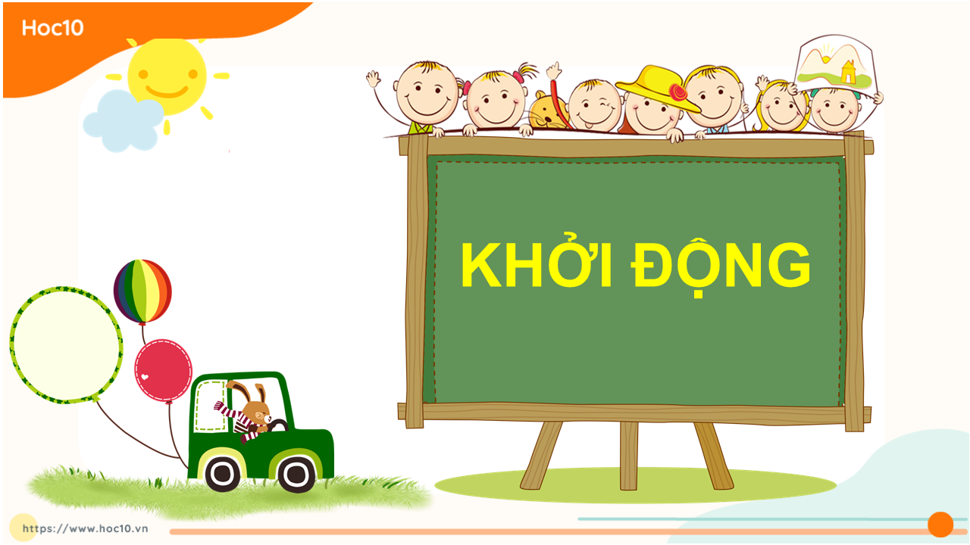

Slide 3
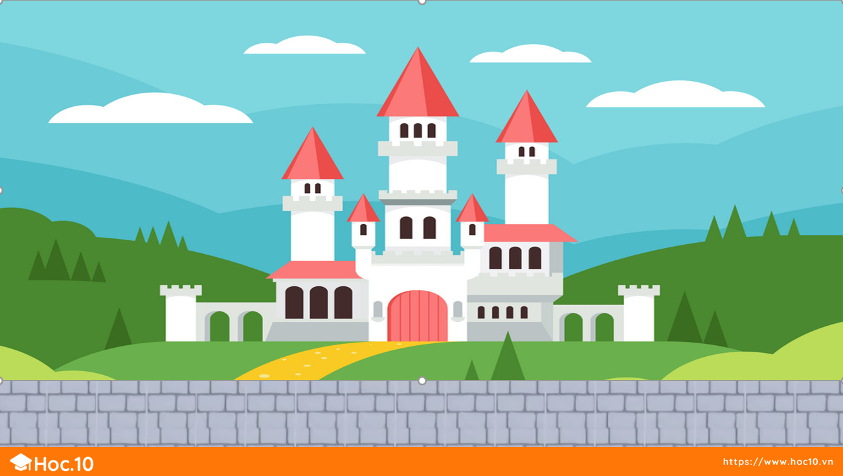

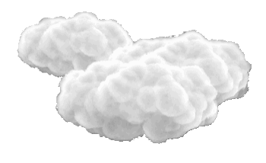
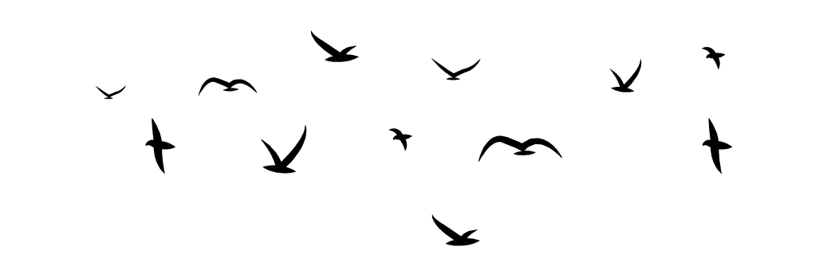

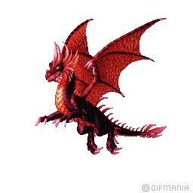

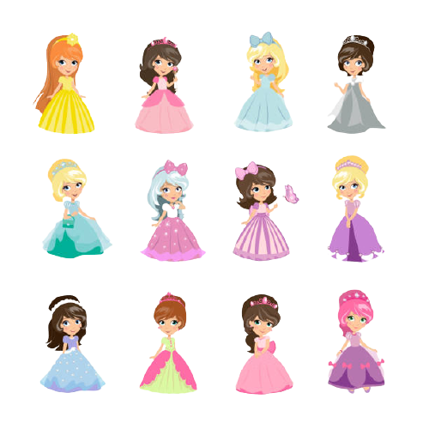

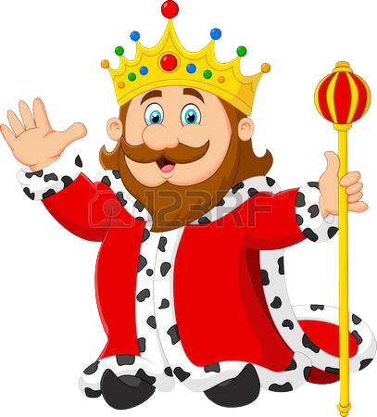
GIẢI CỨU CÔNG CHÚA
Ngày xửa ngày xưa, ở một vương quốc nọ có một nàng công chúa xinh đẹp đang bị rồng lửa bắt đi.
Chàng hiệp sĩ muốn giải cứu công chúa phải vượt qua rất nhiều thử thách, gặp rất nhiều quái vật, người khổng lồ hung dữ.
Em hãy giúp Hiệp sĩ đánh bại quái vật, người khổng lồ và rồng lửa để giải cứu công chúa bằng cách trả lời đúng các câu hỏi nhé!
HƯỚNG DẪN
Thầy cô kích vào màn hình để bắt đầu trò chơi.
Kích chuột vào màn hình để hiện câu hỏi và đáp án (đối với slie có câu hỏi trắc nghiệm)
Kích chuột vào màn hình để hiện câu trả lời (đối với câu hỏi trả lời ngắn)
Kích chuột vào biểu tượng GO phía góc dưới bên phải màn hình để chướng ngại vật biến mất, hiệp sĩ đi tiếp, giải cứu công chúa.
Kích chuột vào màn hình để chuyển tới slide tiếp theo.

Slide 4

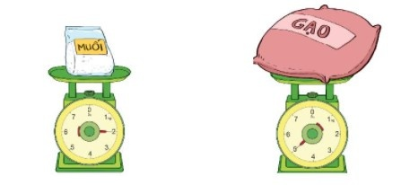
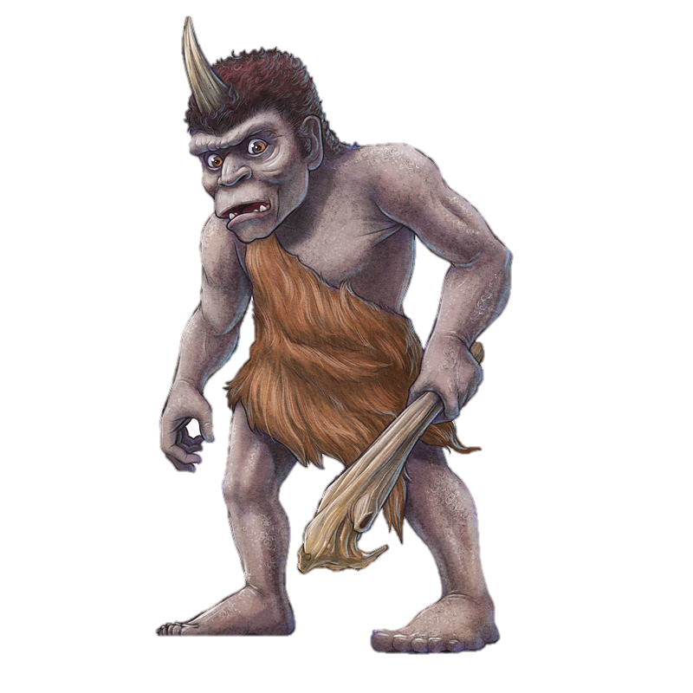

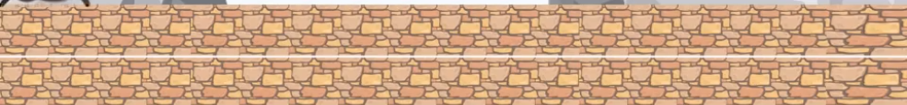

Túi muối nặng bao nhiêu ki-lô-gam?
2 kg

Slide 5



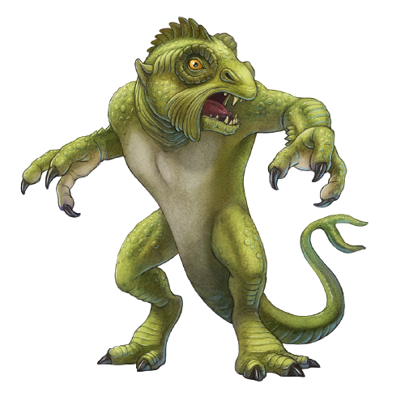

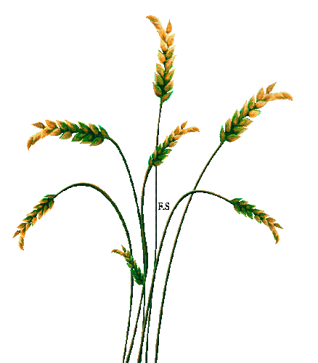


Đơn vị nào dưới đây được dùng để đo dung tích?
A. Lít
B. Ki-lô-gam

Slide 6

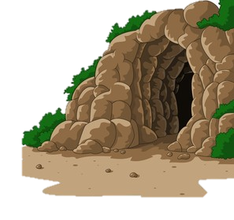
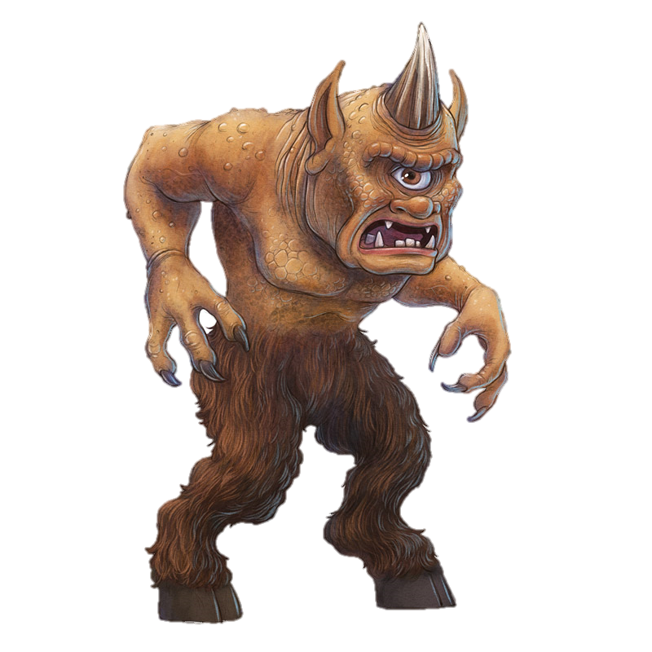
Tìm các phép tính có tổng bằng 16
A. 8 + 6
D. 7 + 9
B. 8 + 8
C. 9 + 9

Slide 7
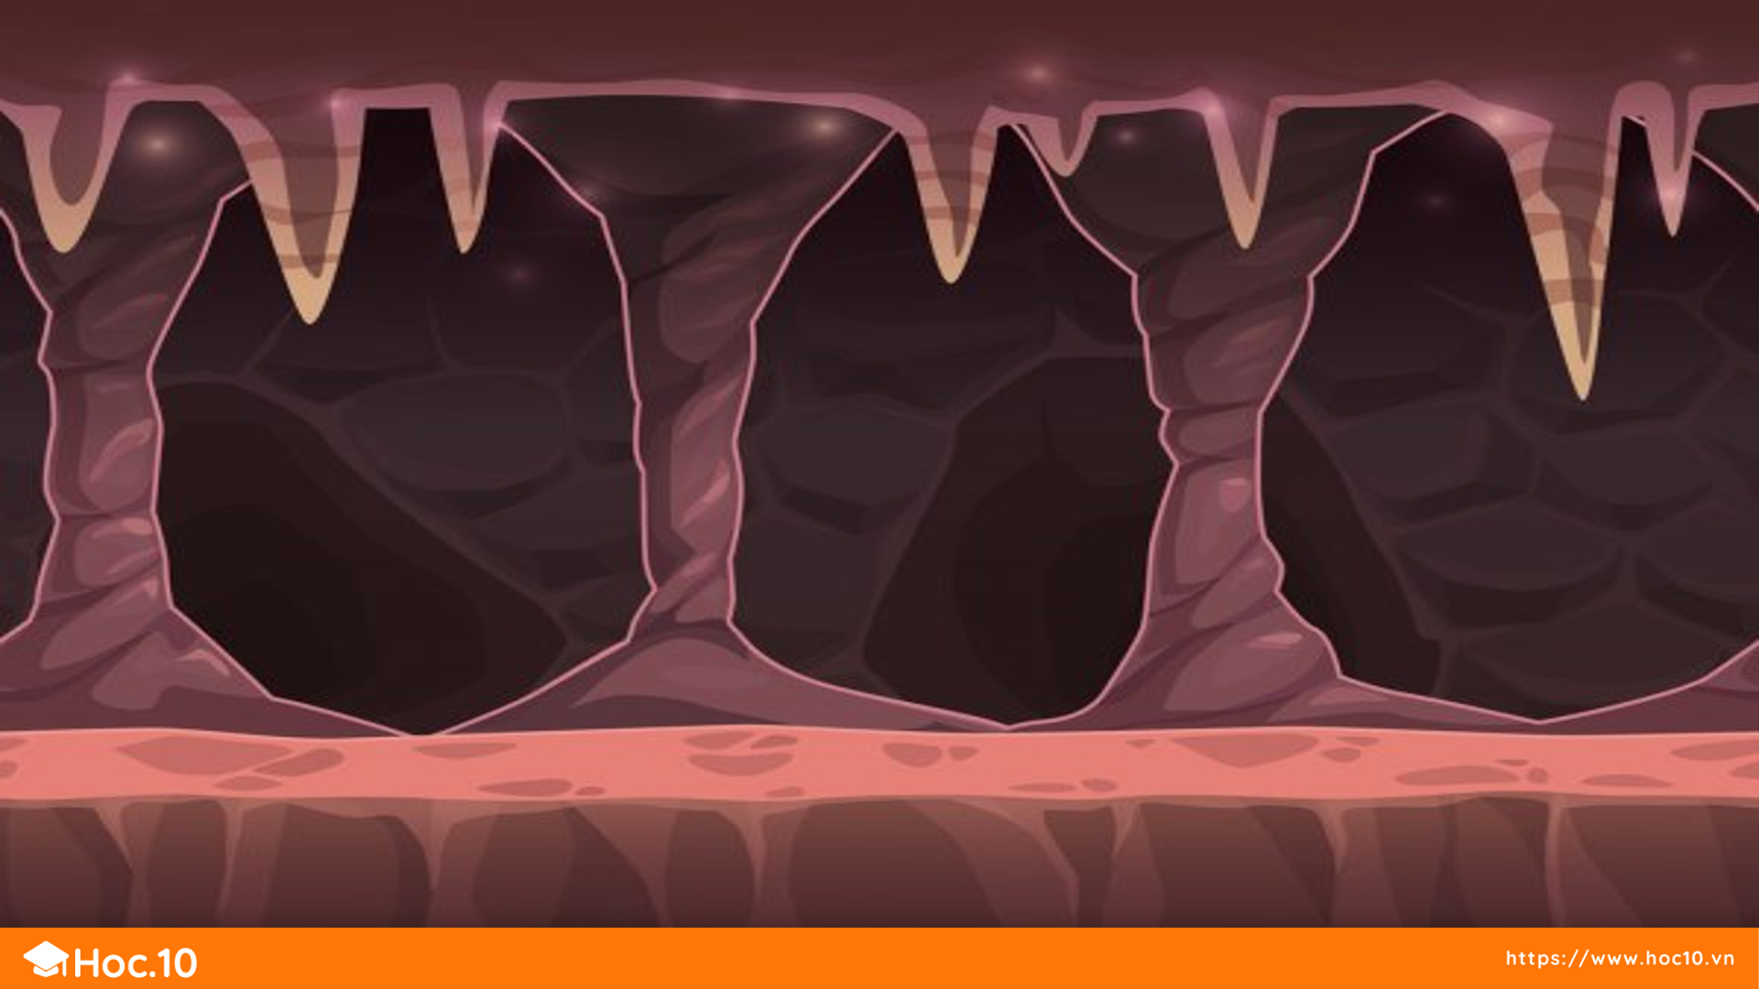
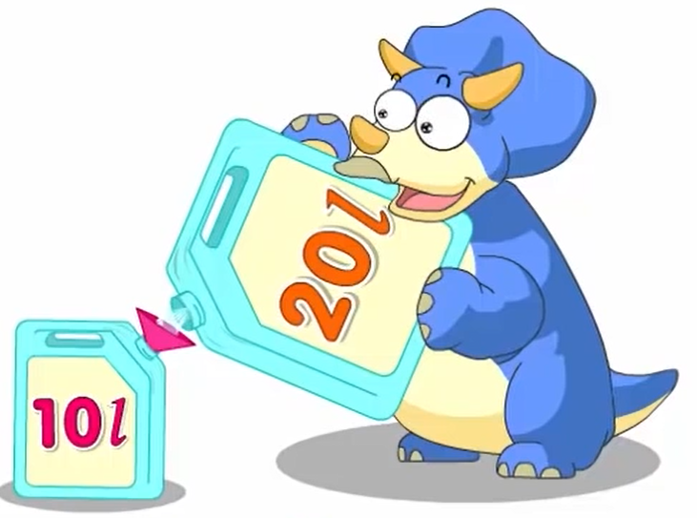

Trong can to còn lại bao nhiêu lít nước?
A. 10 l
B. 20 l
D. 30 l

Slide 8
Cảm ơn các bạn rất nhiều!

Slide 9

LUYỆN TẬP
THỰC HÀNH

Slide 10


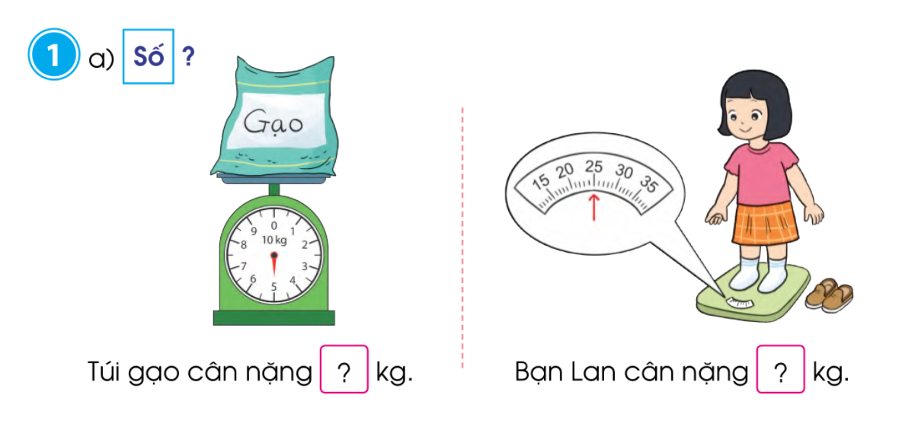
a. Số?
1
Túi gạo cân nặng kg
Bạn Lan cân nặng kg

Slide 11
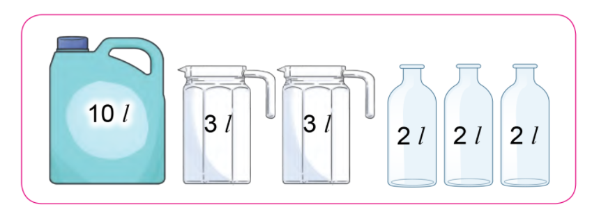
b. Số?
1
l

Slide 12
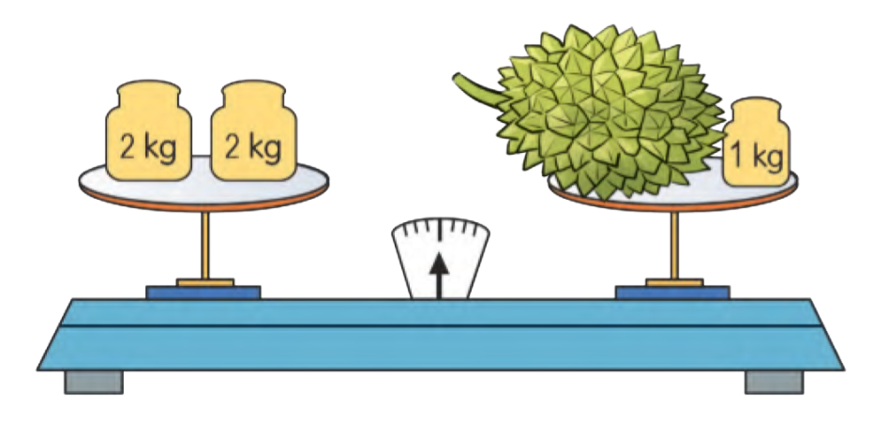
a. Quả sầu riêng cân nặng bao nhiêu ki-lô-gam?
2
4 kg
4 kg
4 kg – 1kg = 3 kg
3 kg
Trả lời: Quả sầu riêng cân nặng 3kg.

Slide 13
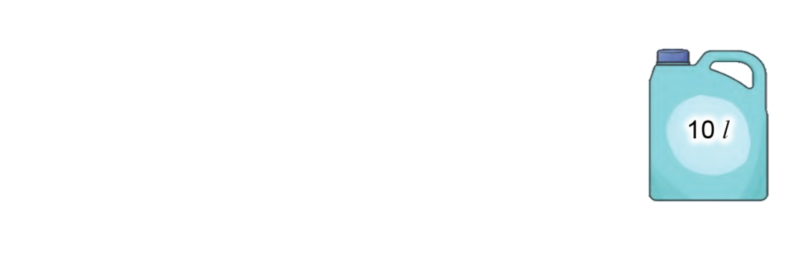
b. Chiếc can đang đựng 5l nước. Hỏi phải đổ thêm bao nhiêu lít nước nữa thì đầy can?
2
10 l - 5 l = 5 l
? l
5 l
Trả lời: Phải đổ thêm l nước nữa thì đầy can.

Slide 14
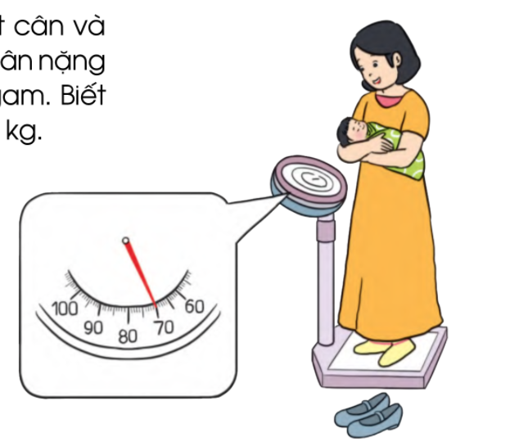
Em hãy quan sát cân và cho biết em bé cân nặng bao nhiêu ki-lô-gam. Biết mẹ cân nặng 63 kg?
3
70 kg – 63 kg = 7 kg
? kg
63 kg
70 kg
Trả lời: Em bé cân nặng kg

Slide 15


DẶN DÒ

Slide 16
Hoc10 chúc các em học tốt!

